Slide 1
Radonin terveysriskien torjuntaan
Näkökulmia
Otto Hänninen, FT, Dos.

Slide 2
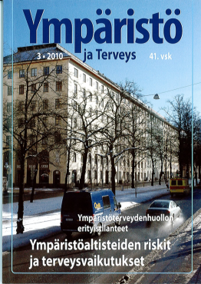



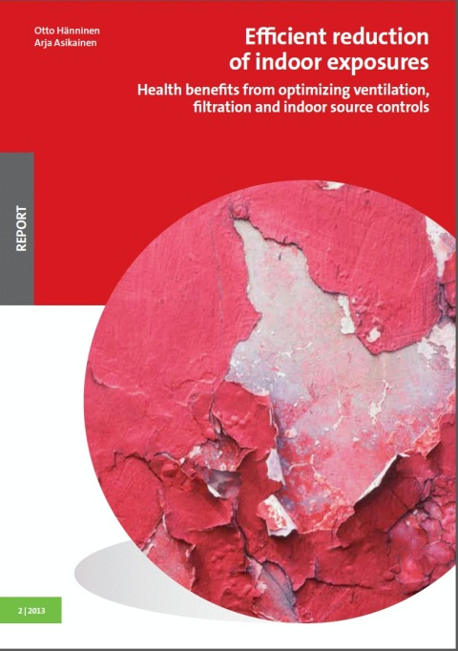
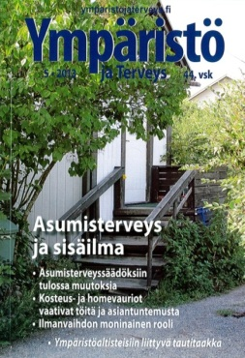
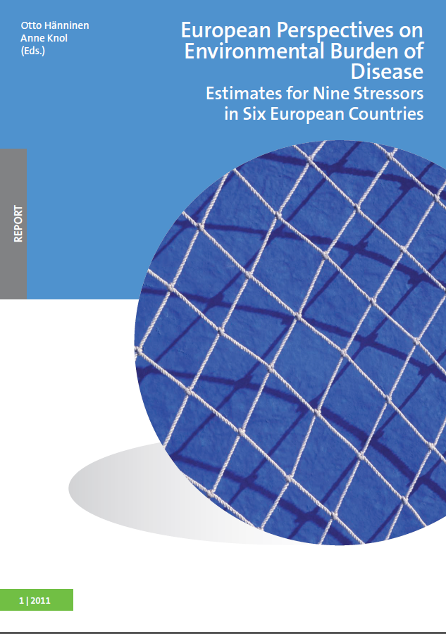
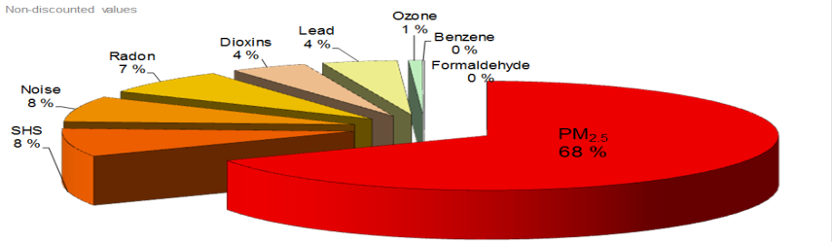
Tautitaakka ja sen alentaminen
SETURI - Tekaisu
Ilmanvaihdon, suodatuksen ja lähdekontrollin vertailu sisäilma-altistusten aiheuttaman tautikuorman alentamisessa
THL Report 2/2013, 95 ss.
Tautikuorma-arviot EU-26 maille
Healthvent
Pekkanen, 2010
Hänninen et al, 2010ab
EBoDE
DALY update
Asikainen ym., 2013
Hänninen & Asikainen, 2013
Pdf directly: http://urn.fi/URN:ISBN:978-952-245-822-3
Preventable
fraction?
Hänninen & Knol, 2011
Portal: http://en.opasnet.org/w/Ebode
Pdf directly: http://www.thl.fi/thl-client/pdfs/b75f6999-e7c4-4550-a939-3bccb19e41c1

Slide 3
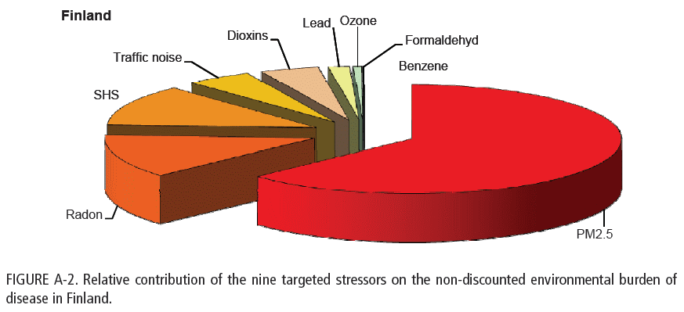
Tausta:
Ympäristötautitaakka-arviot
Hänninen & Knol, 2011, 2014

Slide 4

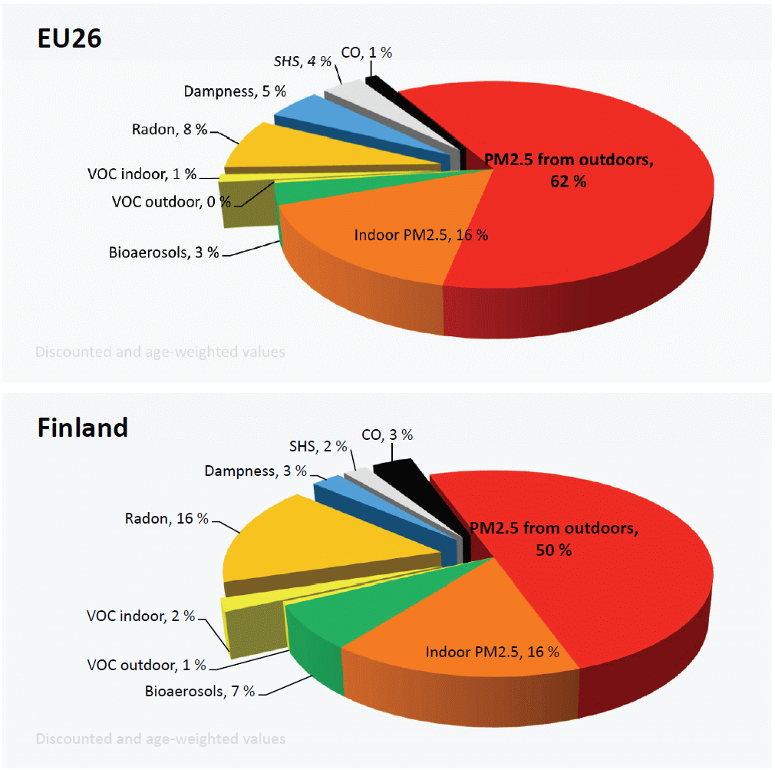
Altisteiden osuudet sisäilman tautitaakasta
2.1 MDALY/a
Ulkoilmasta:
PM_{2.5} outdoor
Bioaerosols
VOC outdoor
Maaperästä:
Radon
Sisälähteistä:
PM_{2.5} indoor
Kosteusvauriot
Passiivitupakointi
Häkämyrkytykset
13 kDALY/a
Suomessa Eurooppaan verrattuna:
PM_{2.5} ulkoilmassa alhaisempi
Radon korkeampi
Lähde: Hänninen & Asikainen 2013
Figure 9

Slide 5
Exposure to and expected lung cancer cases due to radon across Europe
150
EU Radonmapping exposure, WHO lung cancer data & D/R from Darby et al., 2005 (BMJ)
Relative risk model. Sphere sizes indicate numbers of cases.
Hungary
Czech Republic
100
Belgium
Albania
Lung cancer cases from radon per million
Croatia
Estonia
France
Luxembourg
Poland
Spain
Austria
50
Finland
Italy
Netherlands
Romania
Portugal
Sweden
Germany
Switzerland
Greece
Cyprus
UK
Bulgaria
Denmark
0
0
50
100
150
3
population weighed average radon (Bq/m
)

Slide 6
Näkökulma 1
Radon on kärkipään riskitekijä Suomessa
Suomessa radonaltistukset ovat keskimääräistä korkeampia
JOHTOPÄÄTÖS:
Radontorjuntaan on syytä paneutua!

Slide 7
Tausta:
Ympäristötautitaakka-arviot
Smoking
Hänninen & Knol, 2011, 2014

Slide 8
Tupakoinnin osuus radon-riskiin
Taustalähtökohtana ympäristöaltisteet
Elintapamuuttujat eivät ole mukana!
Radonin osalta tupakoinnin synergistinen vaikutus kuitenkin implisiittisesti sisältyy arvioon.

Slide 9
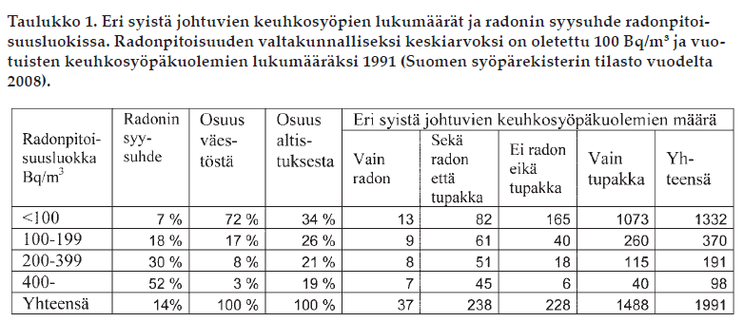
Näkökulma 2:
Keuhkosyöpäriskit
Ilona Mäkeläinen: keuhkosyöpäkuolemat Suomessa
Mäkeläinen 2010

Slide 10
Keuhkosyöpä:
Kaksi riskitekijää
Selittävät yhteensä
89% keuhkosyövistä
Tupakka 87%
Radon 14%
Ei kumpikaan: 11%

Slide 11
Keuhkosyöpä:
Kaksi riskitekijää
Jos näkökulmaksi otettaan keuhkosyöpien torjunta, havaitaan että
  tupakointi on selvästi tärkeämpi riskitekijä
  torjumalla radonaltistusta alennetaan siis pääosin tupakoitsijoiden keuhkosyöpäriskiä, joka on jo tupakoinnin takia kohonnut

Slide 12
Keuhkosyövän riskitekijät
Non
Ympäristöriskejä
-
discounted values
Finland
Dioxins
Benzene
Traffic noise
Ozone
Formaldehyd
SHS
Lead
e
Rn+smoking
PM2.5
Mäkeläinen 2010 ja
Hänninen & Knol 2011
(yhdistetty arvio)
Rn+SHS
Rn, no SHS
Hänninen & Knol 2011
Yhteensä 38 108 DALY
Yhteensä 35 040 DALY
Osapuilleen
mittakaavassa

Slide 13
Näkökulma 3:
Kokonaisterveysriskit
Tupakointi aiheuttaa myös sydän- ja verisuonisairauksia keuhkosyövän lisäksi; siten tupakoinnin kokonaisriski on suurempi kuin pelkkä keuhkosyöpäriski
Mäkeläinen 2010
Hänninen & Knol 2011
GBD 2010 (Lim et al., 2012)

Slide 14
Alustavia päätelmiä 1
Ympäristönäkökulmasta radon on merkittävä riskitekijä ja sen torjunta vaikuttaa lupaavalta mahdollisuudelta alentaa riskejä, koska syy-yhteys ja korjausrakentamisen keinot tunnetaan!
Radon on suhteellisen merkittävä keuhkosyövän riskitekijä n. 14% selitysosuudella; siten keuhkosyövän torjumiseksi radonin torjunta vaikuttaa edelleen mahdolliselta
Keuhkosyövän tärkeämpi riskitekijä

Slide 15
Alustavia päätelmiä 2
Keuhkosyövän radonia tärkeämpi riskitekijä on tupakointi; siten keuhkosyövän torjumiseksi tupakoinnin rajoittaminen on tehokkaampaa kuin radonin torjunta
Tupakointi aiheuttaa lisäksi merkittävästi muitakin sairauksia; siten tupakoinnin torjunnasta saatava hyöty on vielä suurempi (lähes 20-kertainen)

Slide 16
Kysymyksiä
Onko perusteltua parantaa tupakoitsijoiden terveyttä radonkorjauksilla, kun he omaehtoisesti aiheuttavat väestötasolla 20-kertaisen itseensä kohdistuvan terveysriskin?
Mikä on radontorjunnan rooli, jos tupakointiin liittyvä osuus riskeistä poistuu tupakkalain Savuton Suomi 2040 tavoitteen toteutuessa?

Slide 17
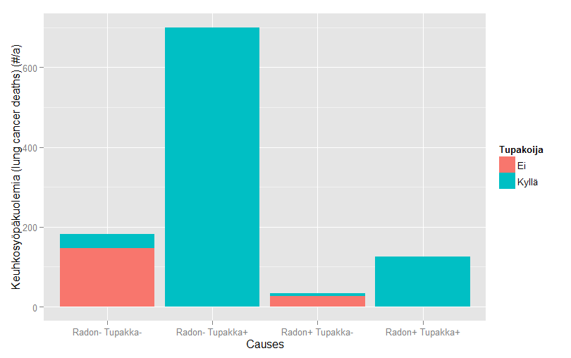
Attributable cases of lung cancer: smoking

Slide 18
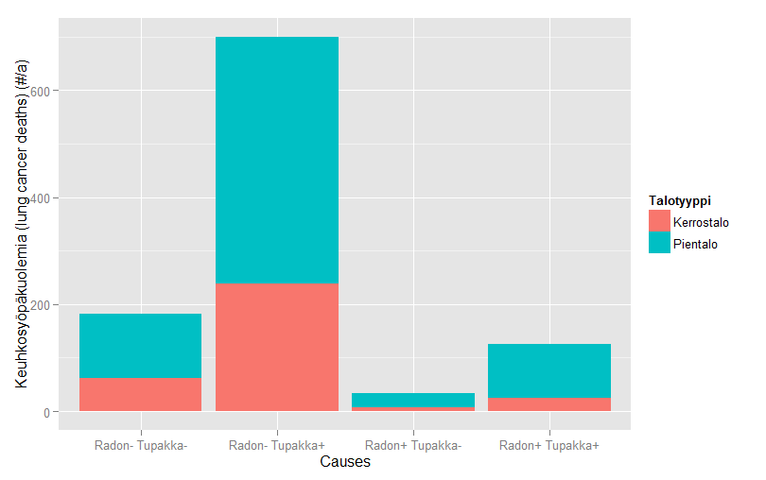
Attributable cases of lung cancer: housing

Slide 19
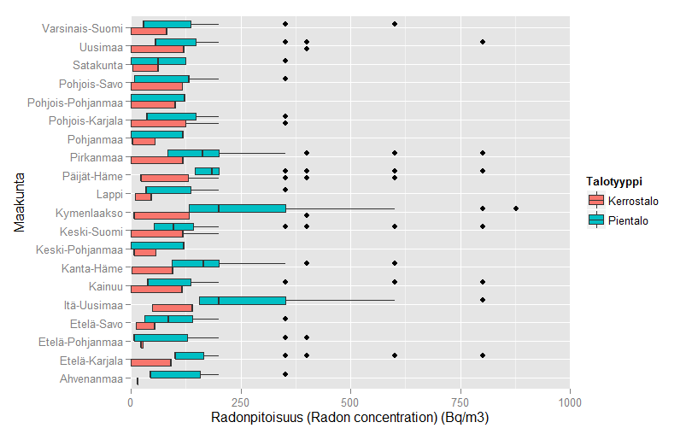
Radon concentrations in Finnish districts

Slide 20
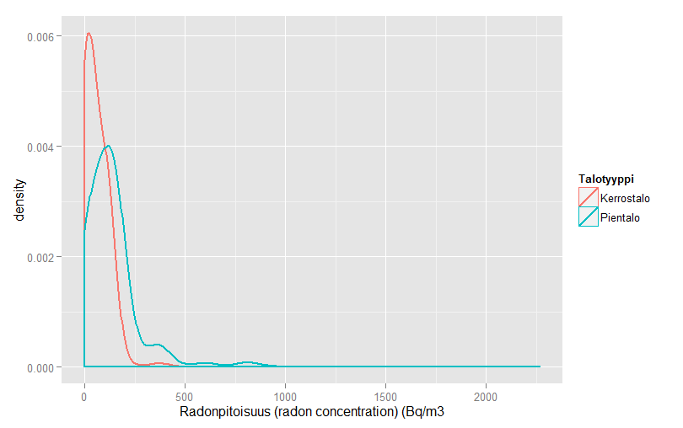
Radon concentration distribution by housing

